Slide 1
Affärsutveckling
Teknisk kravställning vid upphandling
Funktionella krav
Klas Hermelin
2025-03-11
Konfidentialitetsnivå ska klassas, ändra till valt värde
Notes:
Huvudrubriksida
Konfidentialitetsnivå ska klassas. Ändra till valt värde.
Vid visning av presentation vid tillfällen då klassning inte ska synas så kan värdet döljas.
Ange aktuell klass här på anteckningssidan.
Ägaren av presentationen ansvarar för att klassningen överensstämmer med innehållet.

Slide 2
Session 2 Affärsutveckling
Roger: Allmänt
Entreprenadformer
        Incitament→Utveckling→Kravställning→Verifikation
        Klas: Funktionella egenskaper
          Regelverk, AMA
          Utmaningar Investering
        Björn Basunderhåll väg
        Baskontrakt
        Utmaningar Underhåll

Slide 3
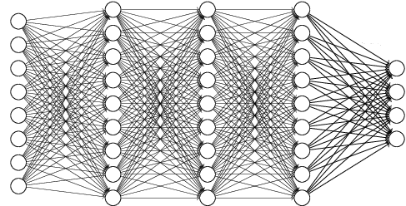
Vad leder fram till en inovation?
INNOVATIONSPROCESSEN
Regelverk
Upphandling
Verksamhets
utveckling
Inriktningsarbete
FOI
TILLÄMPAD FOU
IMPLEMENTERING
IDÉER, PROBLEM
FORSKNING
INNOVATIONER
Regel-verk
Innovation
Upp-handling

Slide 4
Från behov till innovation
Behovs inventering
Verksamhets
utveckling
Upphandling
(marknad)
Tänka utveckling hela vägen
Innovation
FOI
Regelverk
Infört i FOI-planet ett behov av FOI-projekt som analyserar System reediness

Slide 5
Teknisk Kravställning vid upphandling
(regelverk och upphandling)
Trafikverket är en upphandlande myndighet
Allt som underhålls, projekteras eller byggs upphandlas,
detta kräver verifierbara krav
Kravställning kan ställas på olika nivåer
Funktionellt på anläggningen (vägen får inte svämma över)
Funktionellt på byggdelar (trumman ska hantera flödet X)
Beskrivande av produktens sammansättning (trumman ska vara av betong och vara 600 mm

Slide 6
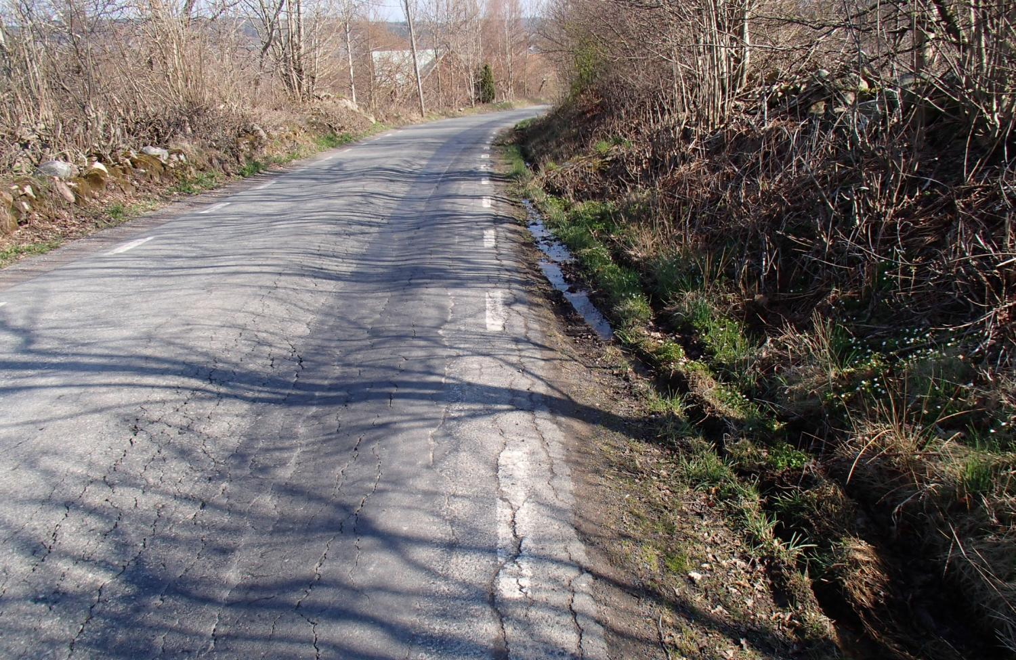
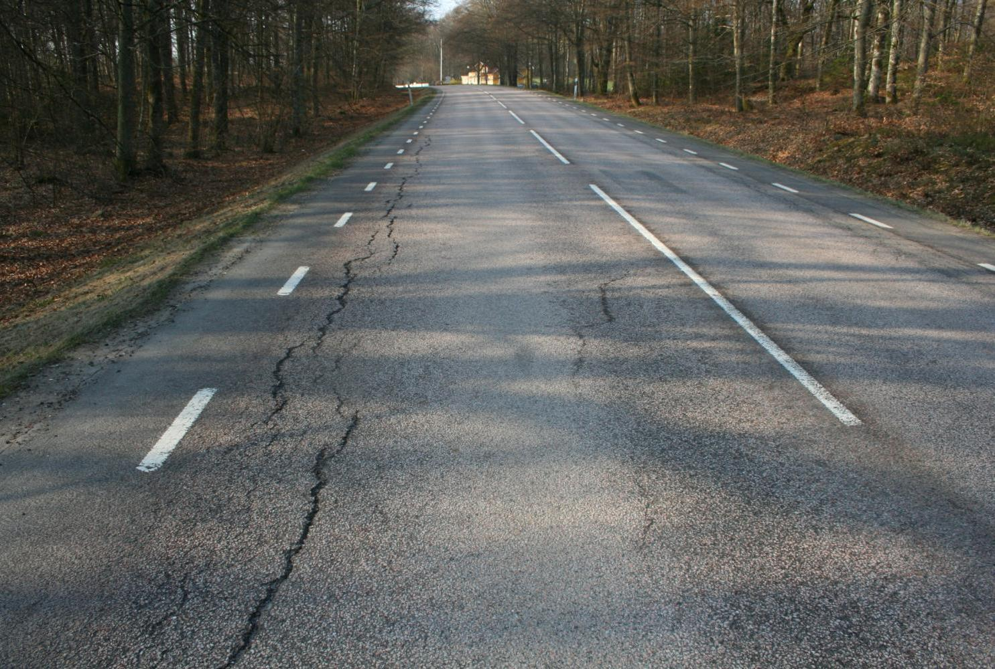
Utveckla funktionella krav på byggnadsverket
Provat genom upphandling av totalentreprenader med funktionella krav
Krav på:
  Spårbildning
  Jämnhet
  Sprickfrihet
  Friktion mm
För och nackdelar
  Ger stor frihet till entreprenören för materialanvändning
  Ansvaret för kraven på materialen och dimensioneringen flyttas från beställaren till entreprenören
  Kräver långa garantitider helst 15-20 år som inte uppskattas av branschen

Slide 7
Funktionella krav på anläggningen
Kravställning och mätning av vägytans tillstånd.
- Där har vi redan metoder och verifiering
Sprickbildning/beständighet
- Är en svårigheter eftersom det inte är önskvärt med långa garantitider
Restvärde vid överlämningen.
- Saknas metodik och metoder att verifiera resterande livslängd
Var populärt under 2010-talet men används inte så mycket nu
Svårt med långa garantitider
(svår avvägning mellan TRVs behov och entreprenörernas risktagande)
Svårt att affärsjuridiskt att skilja på sämre konstruktion och förändringar i trafiken
De flesta entreprenader med lång garantitid återgick till TRV i förtid

Slide 8
Funktionella krav på byggdelar
I stället för att beskriva materialens sammansättning skulle vi vilja beskriva dess funktionella egenskaper som har betydelse för konstruktionens tillståndsutveckling.
Nu har vi en fördel med att vi kan projekterar vägens tillståndsförändring med ERAPAve (vägdimensionering) med och indata för egenskaperna styvhet och stabilitet för materialen
Exempel obundna överbyggnadslager

Slide 9
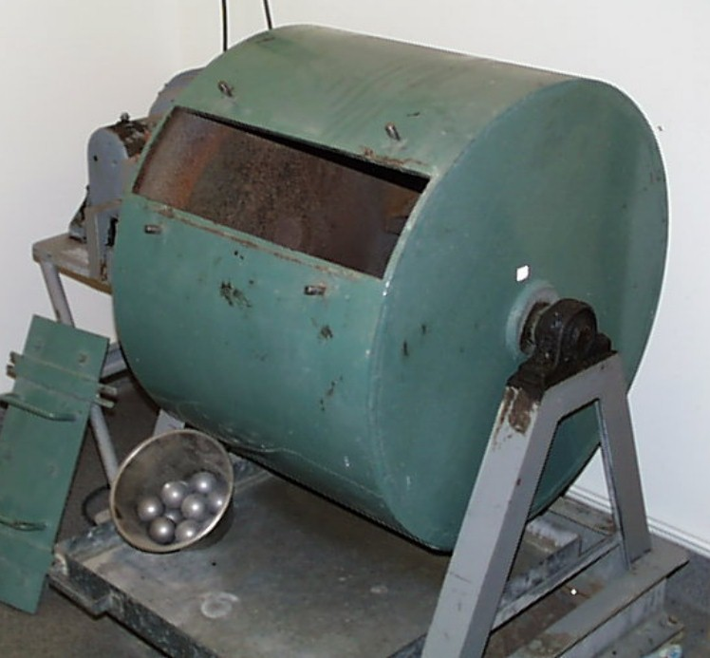
Så här är det nu:
Beskrivande krav på ett material till ett obundet lager
Beskrivande krav i regelverket
Kornkurva
Finmaterialhalt
Glimmerhalt
Finmaterialkvalitet
Organisk halt
Krossytegrad
Funktionella krav mekanisk nedbrytning
Nötning (microDeval)
Krossning (LA)

Slide 10
3 Utveckla funktionella krav på byggnadsmaterialen
Obundna överbyggnadslager
(Bärlager, Förstärkningslager, Skyddslager och Bergunderbyggnad)
Viktigaste funktionella egenskaperna
  Styvhet bra stöd för beläggning sprida lasten på terrassen
  Stabilitet inte deformeras av trafik (spår)
  Beständighet inte brytas ner av klimat och last
  Permeabilitet dränera ut vattnet
  Tjällyftningsegenskaper inte vara tjällyftande
  Tjälisolering ”lagom” frosthalka och tjälskydd

Slide 11
Beskrivande krav på ett material till ett obundet lager
Vad behöver göras?
Utreda vilka beskrivande krav som ska ställas på olika ”typmaterial”
Genomfördes för krossad betong, masugnsslagg och asfaltgranulat
på 90 och 00 talet
  Laboratorieprovning (Triax mm)
  Provvägar
  Erfarenhetsinhämtning
För och nackdelar
  Enkelt att hantera i en upphandlingssituation
  Kräver mycket arbete och resurser (pengar) och tar lång tid
  Blir ganska flexibelt för nya material

Slide 12
Kunskapsbehov för funktionella krav på byggdel
Måste ha ett dimensioneringsystem som prognostiserar tillstånd och livslängd som beaktar funktionella egenskaper hos byggdelen
Metoder för verifiering av de funktionella egenskaperna
Upphandlingsformen:
Total entreprenad, eller Utförande entreprenad? Vem har projekteringsansvaret.
Riskhantering:
Typ av krav | Äger risken
Krav på byggdelen i den tekniska beskrivningen | Beställaren
Alternativ eller likvärdig lösning | Entreprenören
Totalentrepranad | Entreprenören

Slide 13
Miljökrav vid upphandling
Skilja på ”lagstiftade” miljökrav och miljömål som beställaren vill styra mot
Succesiv förändring som styrs med upphandling (CO2, cirkularitet, mm)
  Definiera vad som ska mätas (parametrar)
  Metodik för incitament (bonus/vite)
  Verifiering i projektet
All kravställning måste vara verifierbar. Behöver metoder och metodik.
För att hitta rätt nivå behövs kunskap om effekterna både av styrmedlen (incitament) och av miljöeffekterna samt kostnaderna för kravställningen.

Slide 14
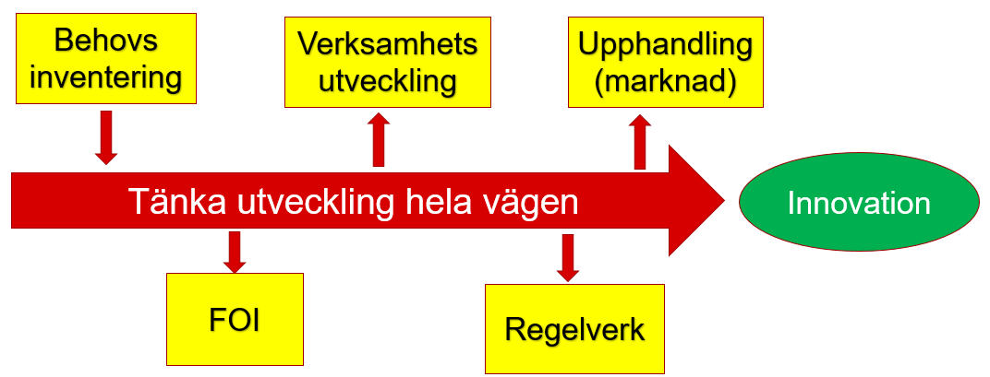
Sammanfattning
Alla krav måste ha metoder för att verifiera
resultatet vid upphandling
För att FOI projekten ska kunna implementeras behöver beakta att resultaten ska kunna föras in i:
  upphandlingarna
  tekniska regelverket
Fundera om det är möjligt att gå från beskrivande krav på byggmaterialen till funktionell krav på byggdelar i upphandlingarna
Fundera om FOI-projektens syfte är att öka förståelsen eller om resultatet ska implementeras i verksamheten (Technical reediness)
Projekt som analyserar systemet (System reediness)

Slide 16
3 Utveckla funktionella krav på byggnadsmaterialen
Obundna överbyggnadslager
(Bärlager, Förstärkningslager, Skyddslager och Bergunderbyggnad)
Utveckla metoder för verifiering av de funktionella egenskaperna för
  Styvhet bra stöd för beläggning sprida lasten på terrassen
  Stabilitet inte deformeras av trafik (spår)
  Beständighet inte brytas ner av klimat och last
  Permeabilitet dränera ut vattnet
  Tjällyftningsegenskaper inte vara tjällyftande
  Tjälisolering ”lagom” frosthalka och tjälskydd

Slide 17
Obundna material Forskningsbehov
Cirkularitet, krav och projektering och byggande med alternativa material
Miljöpåverkan framförallt modell för lakning från konstruktionen
  Ny produktstandarden (SSEN) för ballast ”kräver” deklaration av lakning med kollon- metoden . Hur hanterar vi dessa resultat vid projektering/byggnation

Slide 18
Terrassering Kunskapsbehov
Optimal byggnadsteknisk hantering av finkorniga jordar
  Prognostisering av bärighet (styvhet) på terrassytan
    Vid byggnation
    Över tid
  Byggande med blöta finkorniga jordar
    Hur får vi ”rätt” vattenkvot” i materialet vid byggnation
      torkning
      fördikning
      modifiering
      liggtider
  Masshantering utifrån ett bärighetsperspektiv (aktiv design)

